Slide 1
วิชา องค์ประกอบศิลป์สำหรับงานคอมพิวเตอร์
รหัสวิชา 2204-2101
สอนโดย ผู้ช่วยศาสตราจารย์ จุฑาวุฒิ จันทรมาลี SDU-ComSci 2/61

Slide 2
หน่วยการเรียนรู้ที่ 5 การจัดภาพ
หัวข้อเรื่อง (Topics)
1. ความหมายของการจัดภาพ
2. องค์ประกอบศิลป์ในการจัดภาพ
3. การจัดภาพของงานทัศนศิลป์
4. เทคนิคการจัดองค์ประกอบภาพ
5. องค์ประกอบการออกแบบ
6. ผลงานทัศนศิลป์ของศิลปินไทยและต่างประเทศ
สอนโดย ผู้ช่วยศาสตราจารย์ จุฑาวุฒิ จันทรมาลี SDU-ComSci 2/61

Slide 3
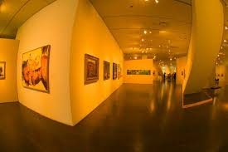
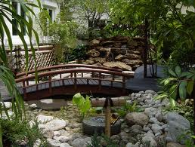
หน่วยการเรียนรู้ที่ 5 การจัดภาพ
5.1 ความหมายของการจัดภาพ
ความหมายของการจัดภาพ คือ การนำเอาธรรมชาติและสิ่งแวดล้อมรอบๆ ตัว มาประกอบกับหลักการทางจิตวิทยาในเรื่องของการรับรู้และหลักการทางศิลปะมาผสมผสานกัน
รูปภาพที่ 5.1 การจัดภาพ
สอนโดย ผู้ช่วยศาสตราจารย์ จุฑาวุฒิ จันทรมาลี SDU-ComSci 2/61

Slide 4
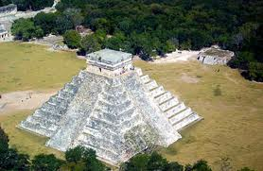
หน่วยการเรียนรู้ที่ 5 การจัดภาพ
5.2 องค์ประกอบศิลป์ในการจัดภาพ
1. การจัดภาพลักษณะตั้ง
การจัดแสดงองค์ประกอบภาพส่วนใหญ่เป็นแนวตั้งและให้ความรู้สึกแข็งแรง
รูปภาพที่ 5.2 การจัดภาพลักษณะตั้ง
สอนโดย ผู้ช่วยศาสตราจารย์ จุฑาวุฒิ จันทรมาลี SDU-ComSci 2/61

Slide 5
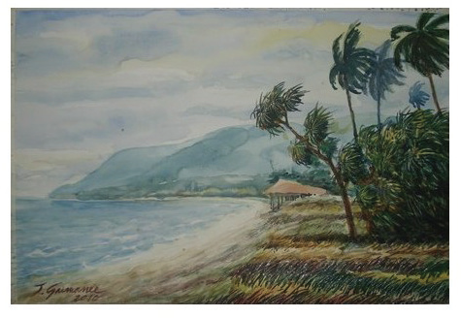
หน่วยการเรียนรู้ที่ 5 การจัดภาพ
5.2 องค์ประกอบศิลป์ในการจัดภาพ
2. การจัดภาพลักษณะผ่าน
การแก้ไขภาพจากการจัดภาพลักษณะตั้งให้มีลักษณะที่ดูนุ่มนวลขึ้น
รูปภาพที่ 5.3 การจัดภาพลักษณะผ่าน
สอนโดย ผู้ช่วยศาสตราจารย์ จุฑาวุฒิ จันทรมาลี SDU-ComSci 2/61

Slide 6
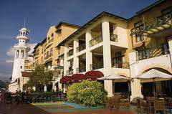
หน่วยการเรียนรู้ที่ 5 การจัดภาพ
5.2 องค์ประกอบศิลป์ในการจัดภาพ
3. การจัดภาพลักษณะนำสายตา
จะทำให้เกิดการมองเห็นในระยะใกล้-ไกล
รูปภาพที่ 5.4 การจัดภาพลักษณะนำสายตา
สอนโดย ผู้ช่วยศาสตราจารย์ จุฑาวุฒิ จันทรมาลี SDU-ComSci 2/61

Slide 7
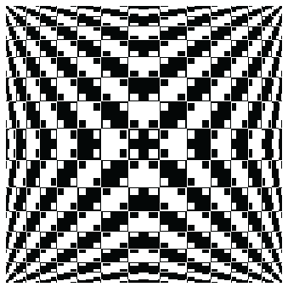
หน่วยการเรียนรู้ที่ 5 การจัดภาพ
5.2 องค์ประกอบศิลป์ในการจัดภาพ
4. การจัดภาพลักษณะการซ้ำ
จะทำให้เกิดความเป็นระเบียบ
รูปภาพที่ 5.5 การจัดภาพลักษณะการซ้ำ
สอนโดย ผู้ช่วยศาสตราจารย์ จุฑาวุฒิ จันทรมาลี SDU-ComSci 2/61

Slide 8
หน่วยการเรียนรู้ที่ 5 การจัดภาพ
5.2 องค์ประกอบศิลป์ในการจัดภาพ
6. การจัดภาพในลักษณะทรงสามเหลี่ยม
รูปภาพที่ 5.6 การจัดภาพในลักษณะทรงสามเหลี่ยม
สอนโดย ผู้ช่วยศาสตราจารย์ จุฑาวุฒิ จันทรมาลี SDU-ComSci 2/61

Slide 9
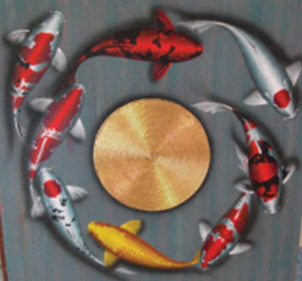
หน่วยการเรียนรู้ที่ 5 การจัดภาพ
5.2 องค์ประกอบศิลป์ในการจัดภาพ
7. การจัดภาพในลักษณะวงกลม
รูปภาพที่ 5.7 การจัดภาพในลักษณะวงกลม
สอนโดย ผู้ช่วยศาสตราจารย์ จุฑาวุฒิ จันทรมาลี SDU-ComSci 2/61

Slide 10
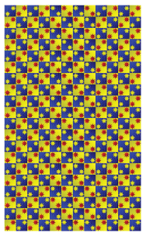
หน่วยการเรียนรู้ที่ 5 การจัดภาพ
5.2 องค์ประกอบศิลป์ในการจัดภาพ
8. การจัดภาพลักษณะกระจายเป็นรัศมี
รูปภาพที่ 5.8 การจัดภาพลักษณะกระจายเป็นรัศมี
สอนโดย ผู้ช่วยศาสตราจารย์ จุฑาวุฒิ จันทรมาลี SDU-ComSci 2/61

Slide 11
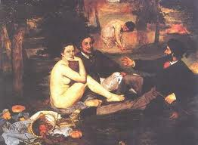
หน่วยการเรียนรู้ที่ 5 การจัดภาพ
5.2 องค์ประกอบศิลป์ในการจัดภาพ
9. การจัดภาพแบบสากล
การแสดงเรื่องราวต่างๆ รอบๆ ตัวที่เกี่ยวข้องกับมนุษย์ทั่วไป
รูปภาพที่ 5.9 การจัดภาพแบบสากล
สอนโดย ผู้ช่วยศาสตราจารย์ จุฑาวุฒิ จันทรมาลี SDU-ComSci 2/61

Slide 12
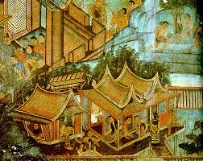
หน่วยการเรียนรู้ที่ 5 การจัดภาพ
5.2 องค์ประกอบศิลป์ในการจัดภาพ
10. การจัดภาพแบบประจำชาติ
การแสดงเรื่องที่ยังอยู่ในกรอบประเพณี กฎเกณฑ์ที่กระทำต่อเนื่องกันมา
รูปภาพที่ 5.10 การจัดภาพแบบประจำชาติ
สอนโดย ผู้ช่วยศาสตราจารย์ จุฑาวุฒิ จันทรมาลี SDU-ComSci 2/61

Slide 13
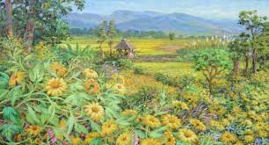
หน่วยการเรียนรู้ที่ 5 การจัดภาพ
5.3 การจัดภาพของงานทัศนศิลป์
การจัดภาพของงานทัศนศิลป์ เป็นการนำเอาส่วนประกอบของความงามทัศนศิลป์มาจัดเข้าด้วยกัน โดยตัดทอนหรือเพิ่มเติมให้เหมาะสมกลมกลืนเกิดเนื้อหา เรื่องราว และความงาม
รูปภาพที่ 5.11 การจัดภาพของงานทัศนศิลป์
สอนโดย ผู้ช่วยศาสตราจารย์ จุฑาวุฒิ จันทรมาลี SDU-ComSci 2/61

Slide 14
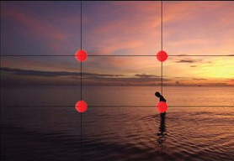
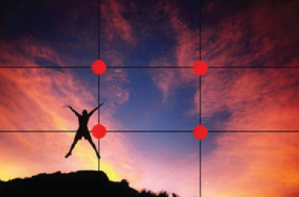
หน่วยการเรียนรู้ที่ 5 การจัดภาพ
5.4 เทคนิคการจัดองค์ประกอบภาพ
1. กฎสามส่วน
การจัดภาพของงานทัศนศิลป์ เป็นการนำเอาส่วนประกอบของความงามทัศนศิลป์มาจัดเข้าด้วยกัน โดยตัดทอนหรือเพิ่มเติมให้เหมาะสมกลมกลืนเกิดเนื้อหา เรื่องราว และความงาม
รูปภาพที่ 5.12 กฎสามส่วน
สอนโดย ผู้ช่วยศาสตราจารย์ จุฑาวุฒิ จันทรมาลี SDU-ComSci 2/61

Slide 15
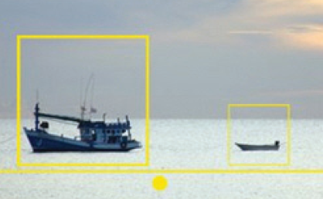
หน่วยการเรียนรู้ที่ 5 การจัดภาพ
5.4 เทคนิคการจัดองค์ประกอบภาพ
2. ความสมดุลของภาพ
การจัดความสมดุลให้กับวัตถุในภาพโดยอาศัยการรับรู้ถึงน้ำหนัก และตำแหน่งของวัตถุต่าง ๆ ที่อยู่ภายในภาพนั้น ๆ โดยอาศัยหลักการ คานดีด - คานงัด
รูปภาพที่ 5.13 ความสมดุลของภาพ
สอนโดย ผู้ช่วยศาสตราจารย์ จุฑาวุฒิ จันทรมาลี SDU-ComSci 2/61

Slide 16
หน่วยการเรียนรู้ที่ 5 การจัดภาพ
5.5 องค์ประกอบของการออกแบบ
1. องค์ประกอบในความคิด
องค์ประกอบในความนึกคิดไม่สามารถมองเห็นได้ ไม่มีตัวตน แต่ดูเหมือนจะคงอยู่โดยทั่วไป
รูปภาพที่ 5.14 องค์ประกอบในความคิด
สอนโดย ผู้ช่วยศาสตราจารย์ จุฑาวุฒิ จันทรมาลี SDU-ComSci 2/61

Slide 17
หน่วยการเรียนรู้ที่ 5 การจัดภาพ
5.5 องค์ประกอบของการออกแบบ
2. องค์ประกอบที่มองเห็นได้
องค์ประกอบที่มองเห็นได้จะเป็นตัวแทนขององค์ประกอบในความนึกคิด
รูปภาพที่ 5.15 องค์ประกอบที่มองเห็นได้
สอนโดย ผู้ช่วยศาสตราจารย์ จุฑาวุฒิ จันทรมาลี SDU-ComSci 2/61

Slide 18
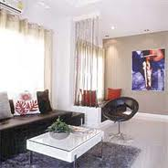
หน่วยการเรียนรู้ที่ 5 การจัดภาพ
5.5 องค์ประกอบของการออกแบบ
3. องค์ประกอบที่สัมพันธ์
องค์ประกอบตั้งแต่หนึ่งองค์ประกอบขึ้นไป จำเป็นจะต้องควบคุมการจัดวางโดยคำนึงถึงความสัมพันธ์ขององค์ประกอบ
รูปภาพที่ 5.16 องค์ประกอบที่สัมพันธ์
สอนโดย ผู้ช่วยศาสตราจารย์ จุฑาวุฒิ จันทรมาลี SDU-ComSci 2/61

Slide 19
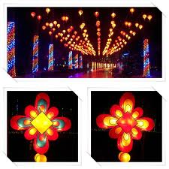
หน่วยการเรียนรู้ที่ 5 การจัดภาพ
5.5 องค์ประกอบของการออกแบบ
4. องค์ประกอบที่นำมาใช้ประโยชน์
4.1 งานที่เหมือนจริง
4.2 ความหมาย
4.3 ประโยชน์ใช้สอย
รูปภาพที่ 5.17 องค์ประกอบที่นำมาใช้ประโยชน์
สอนโดย ผู้ช่วยศาสตราจารย์ จุฑาวุฒิ จันทรมาลี SDU-ComSci 2/61

Slide 20
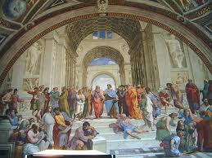
หน่วยการเรียนรู้ที่ 5 การจัดภาพ
5.6 รูปแบบของทัศนศิลป์สากล
1. รูปแบบรูปธรรม
ศิลปะแบบเหมือนจริงเป็นศิลปะที่ไม่ซับซ้อนมีเนื้อหาสาระที่ปรากฏเด่นชัดแต่ผู้สร้างและผู้ชมต้องมีความรู้เรื่องนั้นด้วย
รูปภาพที่ 5.18 รูปแบบรูปธรรม
สอนโดย ผู้ช่วยศาสตราจารย์ จุฑาวุฒิ จันทรมาลี SDU-ComSci 2/61

Slide 21
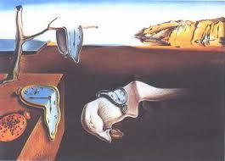
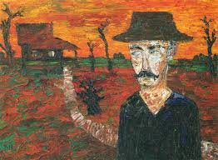
หน่วยการเรียนรู้ที่ 5 การจัดภาพ
5.6 รูปแบบของทัศนศิลป์สากล
2. รูปแบบกึ่งนามธรรม
เป็นการถ่ายทอดที่ผิดเบนไปจากรูปธรรมด้วยการตัดทอนรูปทรงจากของจริงให้เรียบง่ายแต่ยังมีเค้าโครงเดิมอยู่สามารถดูรู้ว่าเป็นภาพอะไร
รูปภาพที่ 5.19 รูปแบบกึ่งนามธรรม
สอนโดย ผู้ช่วยศาสตราจารย์ จุฑาวุฒิ จันทรมาลี SDU-ComSci 2/61

Slide 22
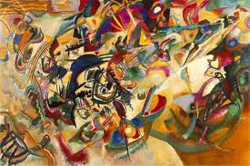
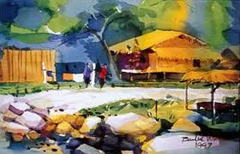
หน่วยการเรียนรู้ที่ 5 การจัดภาพ
5.6 รูปแบบของทัศนศิลป์สากล
3. รูปแบบนามธรรม
เป็นศิลปะประเภทที่ไม่มีความจริงเหลืออยู่ เพราะถูกตัดทอนให้เหลือแค่เส้น สี น้ำ หนัก ที่ก่อให้เกิดความงามที่เหนือความเป็นจริง
รูปภาพที่ 5.20 รูปแบบนามธรรม
สอนโดย ผู้ช่วยศาสตราจารย์ จุฑาวุฒิ จันทรมาลี SDU-ComSci 2/61

Slide 23
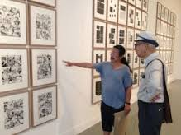
หน่วยการเรียนรู้ที่ 5 การจัดภาพ
5.7 คุณค่าของงานทัศนศิลป์
ทัศนศิลป์เป็นศิลปะที่รับรู้ได้ด้วยสายตา ทำให้เกิดแรงกระตุ้นและตอบสนองทางด้านจิตใจ สำหรับงานทัศนศิลป์ไม่ว่ารูปแบบใดย่อมมีคุณค่าในตัวของผลงาน
รูปภาพที่ 5.21 คุณค่าของงานทัศนศิลป์
สอนโดย ผู้ช่วยศาสตราจารย์ จุฑาวุฒิ จันทรมาลี SDU-ComSci 2/61

Slide 24
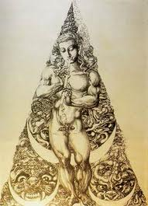
หน่วยการเรียนรู้ที่ 5 การจัดภาพ
5.8 ผลงานทัศนศิลป์ของศิลปิน
1. ศิลปินด้านจิตกรรม
การสร้างสรรค์ผลงานของถวัลย์ ดัชนี เกิดจากการนำแนวปรัชญาพุทธศิลป์มาเป็นแรงบันดาลใจในการสร้างสรรค์ศิลปะไทยร่วมสมัยที่ทรงพลัง
รูปภาพที่ 5.22 ศิลปินด้านจิตกรรม
สอนโดย ผู้ช่วยศาสตราจารย์ จุฑาวุฒิ จันทรมาลี SDU-ComSci 2/61

Slide 25
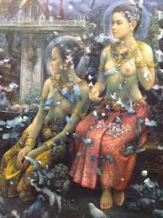
หน่วยการเรียนรู้ที่ 5 การจัดภาพ
5.8 ผลงานทัศนศิลป์ของศิลปิน
2. ศิลปินด้านจิตรกรรมและสื่อผสม
ผลงานของธงชัย รักประทุม เป็นผลงานจิตรกรรม 2 มิติ กึ่ง 3 มิติ โดยมีการเชื่อมสัมพันธ์อย่างลงตัว เป็นผลงานที่ทัดเทียมกับศิลปะของนานาอารยประเทศ
รูปภาพที่ 5.23 ศิลปินด้านจิตรกรรมและสื่อผสม
สอนโดย ผู้ช่วยศาสตราจารย์ จุฑาวุฒิ จันทรมาลี SDU-ComSci 2/61

Slide 26
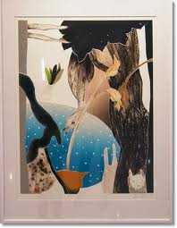
หน่วยการเรียนรู้ที่ 5 การจัดภาพ
5.8 ผลงานทัศนศิลป์ของศิลปิน
3. ศิลปินด้านการพิมพ์
เฉลิมศักดิ์ รัตนจันทร์ เป็นศิลปินด้านภาพพิมพ์ที่มีความมุ่งมั่นพากเพียรในการสร้างสรรค์ผลงานตามความถนัดเฉพาะตัว
รูปภาพที่ 5.24 ศิลปินด้านการพิมพ์
สอนโดย ผู้ช่วยศาสตราจารย์ จุฑาวุฒิ จันทรมาลี SDU-ComSci 2/61

Slide 27
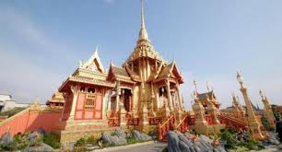
หน่วยการเรียนรู้ที่ 5 การจัดภาพ
5.8 ผลงานทัศนศิลป์ของศิลปิน
4. ศิลปินด้านสถาปัตยกรรม
สมเด็จพระเจ้าบรมวงศ์ เจ้าฟ้ากรมพระยานริศรานุวัดติวงศ์ ทรงเป็นศิลปินด้านสถาปัตยกรรม งานสถาปัตยกรรมที่โปรดทำมากคือแบบพระเมรุ
รูปภาพที่ 5.25 ศิลปินด้านสถาปัตยกรรม
สอนโดย ผู้ช่วยศาสตราจารย์ จุฑาวุฒิ จันทรมาลี SDU-ComSci 2/61

Slide 28
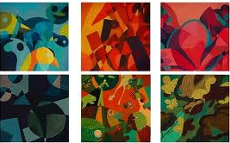
หน่วยการเรียนรู้ที่ 5 การจัดภาพ
5.9 ความสัมพันธ์ของทัศนศิลป์กับสังคม
1. ทัศนศิลป์
ศิลปะที่รับสัมผัสด้วยการเห็น ได้แก่ จิตรกรรม ประติมากรรม สถาปัตยกรรม
รูปภาพที่ 5.26 ทัศนศิลป์
สอนโดย ผู้ช่วยศาสตราจารย์ จุฑาวุฒิ จันทรมาลี SDU-ComSci 2/61

Slide 29
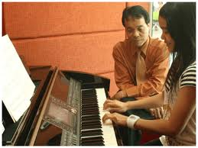
หน่วยการเรียนรู้ที่ 5 การจัดภาพ
5.9 ความสัมพันธ์ของทัศนศิลป์กับสังคม
2. โสตศิลป์
ศิลปะที่สัมผัสด้วยการฟัง ได้แก่ ดนตรีและวรรณกรรม (ผ่านการอ่านหรือร้อง)
รูปภาพที่ 5.27โสตศิลป์
สอนโดย ผู้ช่วยศาสตราจารย์ จุฑาวุฒิ จันทรมาลี SDU-ComSci 2/61

Slide 30
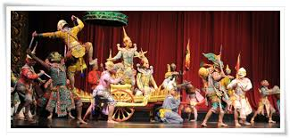
หน่วยการเรียนรู้ที่ 5 การจัดภาพ
5.9 ความสัมพันธ์ของทัศนศิลป์กับสังคม
3. โสตทัศนศิลป์
ศิลปะที่สัมผัสด้วยการฟัง ได้แก่ ดนตรีและวรรณกรรม (ผ่านการอ่านหรือร้อง)
รูปภาพที่ 5.28 โสตทัศนศิลป์
สอนโดย ผู้ช่วยศาสตราจารย์ จุฑาวุฒิ จันทรมาลี SDU-ComSci 2/61

Slide 31
สอนโดย ผู้ช่วยศาสตราจารย์ จุฑาวุฒิ จันทรมาลี SDU-ComSci 2/61

